Slide 1
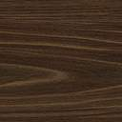
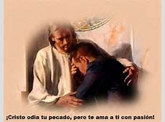
LA ACTITUD DE DIOS
HACIA EL PECADO

Slide 2
LA ACTITU DE DIOS
HACIA EL PECADO
Dios odia el pecado.
Pero te ama a i con pación.
La mejor manera de interpretar la Biblia es permitir que ella se interprete a si misma: Y eso es precisamente lo que haremos aquí:
Generalmente, Muchos tratan de darle a la Biblia interpretaciones acomodadas a su gusto. Sin permitir que ella misma nos hable para saber lo que nos quiere decir.

Slide 3
Eze.33:11.
Diles: Vivo yo, dice Jehová el Señor, que no quiero la muerte del impío, sino que se vuelva el impío de su camino, y que viva. Volveos, volveos de vuestros malos caminos; ¿por qué moriréis, oh casa de Israel?
Ezequiel alegra a sus compatriotas con la seguridad de que Dios no quiere que mueran en la esclavitud.
Su propósito es que el castigo que a veces somos sometidos tenga efectos saludable y nos lleve al arrepentimiento.
Advierte que ninguna justicia anterior cubrirá la transgresión presente (Eze.33:12). Pero al mismo tiempo, ninguna maldad podrá excluir al pecador de alcanzar misericordia si se arrepiente.

Slide 4
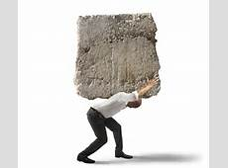
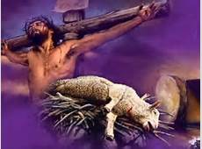
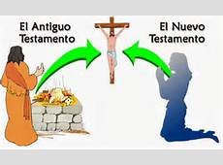
Dios trazó un plan para que todos los hombres pudiesen ser salvos
Por causa de esa terrible carga que es el pecado, Cristo vino a morir, para que «todo el que creé en Él no se pierda, más tenga vida eterna»

Slide 5
2Ped.3.9.
El Señor no retarda su promesa, según algunos la tienen por tardanza, sino que es paciente para con nosotros, no queriendo que ninguno perezca, sino que todos procedan al arrepentimiento.
Dios no desea la muerte del pecador, antes bien ha hecho todo lo que está a su alcance para salvarlo de la muerte (Juan.3:16). Pero Pedro tiene presente aquí que algunos rechazarán el plan de salvación de Dios, y se perderán
(2Pe. 3:7).
Pedro aclara que la promesa de Dios en cuanto al regreso de Cristo se cumplirá con certeza, de acuerdo al cronograma de Dios. Cualquier aparente demora en su venida se debe a que Dios no está dispuesto a cerrar la puerta de la salvación mientras haya esperanza de que se arrepienta algún pecador.

Slide 6
2Ped.2.9.
sabe el Señor librar de tentación a los piadosos, y reservar a los injustos para ser castigados en el día del juicio;
Sabe el Señor librar a los piadosos, como lo hizo con Noé en tiempos de diluvio, cuando «los designios de los pensamientos del corazón de los hombres era de continuo sólo el mal». Según lo describe Gen. 6:5.
Y lo hizo también con Lot en tiempos de Sodoma, «Quien residía entre ellos, día tras día sufría en su buen corazón, al ver y oír los hechos inicuos de ellos» 2 Ped.2:8.
De la misma forma, el creyente hoy puede descansar plenamente en la justicia de Dios. Cuando de la misma forma que ellos, sufren la incitación al pecado y a las pruebas que sobrevienen a los que firmemente lo resisten. La seguridad de la protección del Señor fortalecería a los fieles hijos de Dios.

Slide 7
2Ped.3.7.
pero los cielos y la tierra que existen ahora, están reservados por la misma palabra, guardados para el fuego en el día del juicio y de la perdición de los hombres impíos.
Los cielos y la tierra actuales, en contraste con “el mundo de entonces” Están reservados. todavía para destrucción. Por la misma palabra. Es decir, la palabra de Dios están “siendo guardados” Para el fuego. es decir, para que el fuego destruya así como el agua hizo su obra destructora en el tiempo del diluvio.
En el día del juicio, los hombres impíos.
serán juzgados y castigados, no la materia inanimada.

Slide 8
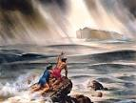
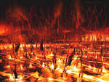
Contraste entre los dos acontecimientos
El diluvio duró cuarenta días sobre la tierra (Gén7: 17. Todo lo que tenía aliento de espíritu de vida en sus narices, todo lo que había en la tierra, murió. 23 Así fue destruido todo ser que vivía sobre la faz de la tierra, desde el hombre hasta la bestia, los reptiles, y las aves del cielo; y fueron raídos de la tierra, y quedó solamente Noé, y los que con él estaban en el arca. 24 Y prevalecieron las aguas sobre la tierra ciento cincuenta días. Ver 21-24.
Cuando los mil años se cumplan, Satanás será suelto de su prisión, 8 y saldrá a engañar a las naciones que están en los cuatro ángulos de la tierra, a Gog y a Magog, a fin de reunirlos para la batalla; el número de los cuales es como la arena del mar. 9 Y subieron sobre la anchura de la tierra, y rodearon el campamento de los santos y la ciudad amada; y de Dios descendió fuego del cielo, y los consumió. Apoc.20:7-9. Y el que no se halló inscrito en el libro de la vida fue lanzado al lago de fuego. Verso 15.

Slide 9
Mat.13.39-43.
El enemigo que la sembró es el diablo; la siega es el fin del siglo; y los segadores son los ángeles. 40 De manera que como se arranca la cizaña, y se quema en el fuego, así será en el fin de este siglo.
41 Enviará el Hijo del Hombre a sus ángeles, y recogerán de su reino a todos los que sirven de tropiezo, y a los que hacen iniquidad, 42 y los echarán en el horno de fuego; allí será el lloro y el crujir de dientes. 43 Entonces los justos resplandecerán como el sol en el reino de su Padre. El que tiene oídos para oír, oiga.
El texto describe dos clases de personas dentro de la iglesia:
1). Verso 42: Lloro y el crujir de dientes: Los que estando aún dentro de la iglesia no quisieron arrepentirse de corazón, a pesar de tanto mensaje que escucharon, el texto da una descripción gráfica del remordimiento de los impíos cuando se den cuenta de que sus malos caminos les han provocado la aniquilación eterna, junto con todos los que no quisieron entregar su corazón a cristo.
2). Verso 43: Los justos Resplandecerán. Palabra da la idea de una luz que irrumpe con repentino brillo, como si el sol saliera desde atrás de una oscura nube. Se hace notar claramente el contraste entre las tinieblas que rodean a los impíos y el gozo que experimentan los salvados.

Slide 10
Cuanto tiempo durará esta separación
2Tes.1.9.
los cuales sufrirán pena de eterna perdición, excluidos de la presencia del Señor y de la gloria de su poder,
Aquí se describe con exactitud la suerte final de los que rechazan las misericordias de Dios. Todos serán finalmente destruidos, no transitoriamente para ser resucitados después, sino con una destrucción de la cual no se levantarán más. Las palabras de Pablo excluyen cualquier idea de un tormento eterno (ver com. Mat.3:12).
De la presencia del Señor. O “del rostro del Señor”. Esta frase implica una separación del Señor. Así como el clímax de la bienaventuranza de los justos será vivir en la presencia del Señor (Mat.5:8; Ap..22:4), así también, en el extremo opuesto, la peor desgracia del castigo de los impíos será su exclusión de la presencia divina. Cuando vivían en la tierra menospreciaron sus oportunidades de conocer al Señor (2Tes.1:8); pero finalmente y cuando ya sea demasiado tarde, se darán cuenta del valor de los privilegios que rechazaron.

Slide 11
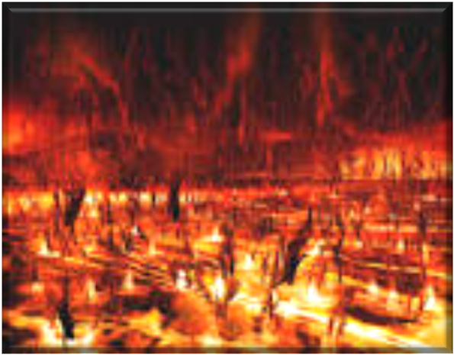

Los dos extremos opuestos:
Los impíos arderán eternamente de acuerdo al pecado cometido, quiere decir, hasta que se extingan por completo, para dar lugar a una tierra nueva, su morada eterna.

Slide 12


Nótese que Pablo no está haciendo una distinción entre las venidas de Cristo -antes y después del milenio-, sino que incluye a ambas en un grandioso suceso.
La muerte de los impíos al comienzo del milenio será seguida -mil años después- por su resurrección, y entonces serán lanzados “al lago de fuego” para ser definitivamente consumidos
(Ver Mal. 4:1-3; Ap.20:5,15).
Desde la segunda venida de Cristo y la destrucción de los impíos. Mil años

Slide 13
Aunque Pablo está hablando de “eterna perdición”, no es correcto presentar este pasaje como una evidencia de que los impíos serán destruidos definitivamente en la segunda venida de Cristo (ver Ap.20:3).
Durante mil años, que se inician cuando Cristo regrese por segunda vez, Impíos son muertos, Satanás es encerrado, confinado a estar en este planeta. Los Santos revisando los libros de memoria de los desobedientes, investigando por que no fueron salvos. Excluidos de la presencia del Señor y de la gloria de su poder.
Gloria de su poder, dice el texto Sagrado, O “gloria de su fuerza”. Es decir, la gloria que procede de la fortaleza de Cristo que se manifestará cuando salve a los santos del fuego destructor que destruye a los impíos, en el lago de fuego y a la vez purifica la tierra.

Slide 14
Mat.10:28.
Y no temáis a los que matan el cuerpo, mas el alma no pueden matar; temed más bien a aquel que puede destruir el alma y el cuerpo en el infierno.
Los que “matan el cuerpo” son, evidentemente, los perseguidores que se mencionan en Mat. 10:18-25, 36. Sólo Dios “puede destruir el alma y el cuerpo en el infierno”. Dentro del contexto del juicio final, cabe señalar lo que dice Heb.10:31 : “¡Horrenda cosa es caer en manos del Dios vivo!” En cuanto a persecuciones, ver Mat.5:10-12.
Alma. Gr. psuj’, “aliento”, “vida”, “alma”.
Aparece 102 veces en el NT griego. La traducción más común de la RVR es “alma” 48 veces. Le sigue “vida” o “vivir” 38 veces. En siete casos se refiere a la identidad personal y la RVR traduce “personas”. Seis veces tiene que ver con las emociones y se traduce como “corazón” o “ánimos”. Una vez se traduce como “muerte”,
En el vocablo psujé no hay nada que insinúe ni siquiera remotamente una entidad consciente que pueda sobrevivir a la muerte del cuerpo o que sea inmortal. La Biblia nunca emplea el término psujé para referirse a un ser consciente capaz de existir aparte del cuerpo. La Biblia no habla de almas vivas y conscientes que sobrevivan al cuerpo.

Slide 15
Mat.25.46.
E irán éstos al castigo eterno, y los justos a la vida eterna.
Castigo eterno.
Mat. 25:41
Entonces dirá también el rey a los de la izquierda: «Apartaos de mí, malditos, al fuego eterno que está preparado para el diablo y sus ángeles».
CBA: «Se deduce que el galardón de los justos es una vida sin fin, mientras que la retribución de los impíos es muerte que no tiene fin»
Vida eterna.
Juan 3:16; Rom 6:23.
Porque tanto amó Dios al mundo que entregó a su Hijo único, para que ninguno de los que creen en él no perezca, sino que tenga vida eterna. Porque la paga del pecado es muerte, mientras la dádiva de Dios es vida eterna en Cristo Jesús, Señor nuestro
Claramente se ve que: lo opuesto a la muerte eterna, es la vida eterna.

Slide 16
Jud.7
como Sodoma y Gomorra y las ciudades vecinas, las cuales de la misma manera que aquéllos, habiendo fornicado e ido en pos de vicios contra naturaleza, fueron puestas por ejemplo, sufriendo el castigo del fuego eterno.
Sodoma y Gomorra.
Judas ni se refiere a Noé ni a los antediluvianos, ni tampoco menciona a Lot, pero si menciona a las ciudades vecinas. Es decir, Adma y Zeboim, las ciudades próximas y a sus habitantes que Habiendo fornicado. se entregaron completamente al libertinaje sexual.
Vicios contra naturaleza.
Literalmente “siguieron en pos de una carne diferente”. Una indudable referencia al pecado de sodomía, (hombres con hombres, y mujeres con mujeres) como lo practicaban las ciudades de la llanura (ver Gen.19:5; sobre el significado de «conocer» (ver Gén.4:1,25).

Slide 17
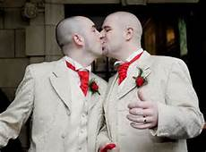
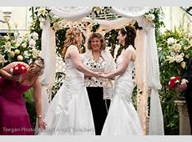
«habiendo fornicado e ido en pos de vicios contra naturaleza»
Matrimonios gay, hombre con hombre
y mujer con mujer:
Porque igual que en [aquellos] días anteriores al diluvio seguían comiendo y bebiendo y ellos y ellas se casaban, hasta el día en que Noé entró en el arca
Mat.24:38 versión AUSEJO
Se predicen las mismas condiciones para los últimos días

Slide 18
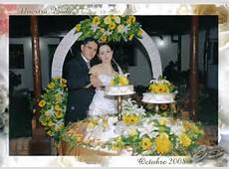
«Fueron puestas por ejemplo»
El pecado y la suerte de las ciudades de la llanura siempre han sido presentados como una advertencia de los terribles e inevitables resultados cuando se rechaza la conducta que se debe seguir. Ver Gen 1:27,28.
El mar Muerto, con su ausencia total de vida y las extrañas características de sus aguas, destaca en forma muy peculiar la naturaleza de la paga del pecado.

Slide 19
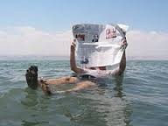
Siete características que lo hacen único en el mundo: Puedes leer sin riesgo de hundirte; 416,50 mts ajo el nivel del mar; 30% de salinidad; los demás mares 3.50; 30 grados de temperatura; 15 días al año llueve; no hay vida en el mar.
Depósitos de asfalto que se encuentran en sus orillas, conocidos y explotados desde la Edad Antigua. Tiene unos 80 km de largo y un ancho máximo de unos 16 km; su superficie es aproximadamente de 810 km². Recibe agua del río Jordán, de otras fuentes menores y de la escasa precipitación que se produce sobre el lago, y el nivel de sus aguas es el resultado del balance entre estos aportes y la evaporación.

Slide 20
«fueron puestas por ejemplo»
El “fuego eterno” que finalmente destruirá a todos los impíos se compara con el “fuego eterno” que destruyó a Sodoma y a Gomorra. Este fue eterno en sus efectos, y así también lo será el otro.
«Sufriendo el castigo eterno».
Gr. hupéjō, literalmente “mantener debajo”, y por lo tanto, “sufrir”, “padecer”. Judas usa una flexión verbal presente, lo que significa que las ciudades destruidas todavía están sufriendo su castigo. Este castigo es su condición de destrucción total, y por esta razón continúa su castigo.
El fuego que aniquiló a las ciudades de Sodoma y Gomorra completó su obra. El fuego terminó cuando todo lo que tenía que ser completamente quemado fue destruido. Ese fuego hace mucho que dejó de arder, pero sus efectos continuarán durante toda la eternidad. En este sentido es que esas ciudades están “sufriendo el castigo del fuego eterno”.

Slide 21
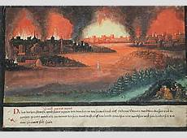
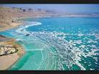
El fuego y azufre que descendió del cielo y destruyo estas ciudades, dejo señales como evidencias para las generaciones futuras. Aun hoy día la región meridional del mar Muerto es rica en asfalto como lo dice (Gen.14:3,10). La parte norte del Mar muerto la profundidad no excede de 5 m, pues era una gran llanura, ver Ge.13:10; 19:24,25.
En la parte sur la profundidad del Mar es de (152-344 m), y posiblemente con el correr del tiempo al crecer el Mar, sepultó la ubicación de las cinco ciudades destruidas, Sodoma, Gomorra, Adma, Zeboim y Zoar. Y la variación en su profundidad posiblemente se debe a que las bolas de fuego y azufre que caían del cielo, formaron cráteres en la ciudad donde existía más pecado, lo mismo sucederá en el juicio final con las personas impías, entre mayor pecado haya cometido la persona, mayor será en castigo.

Slide 22
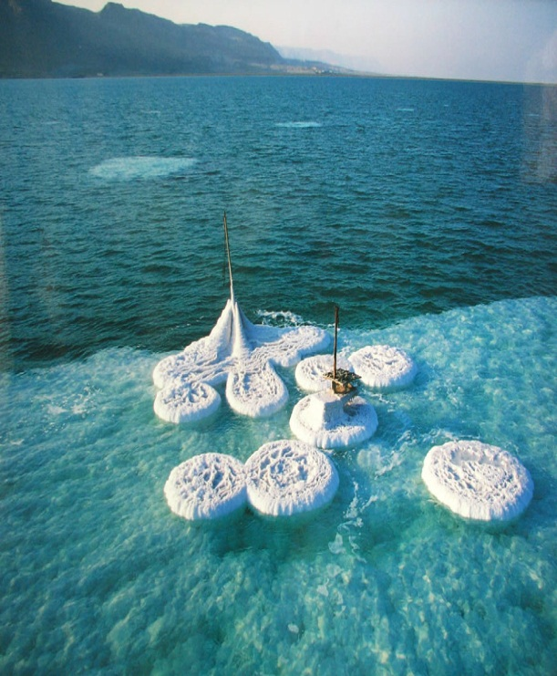
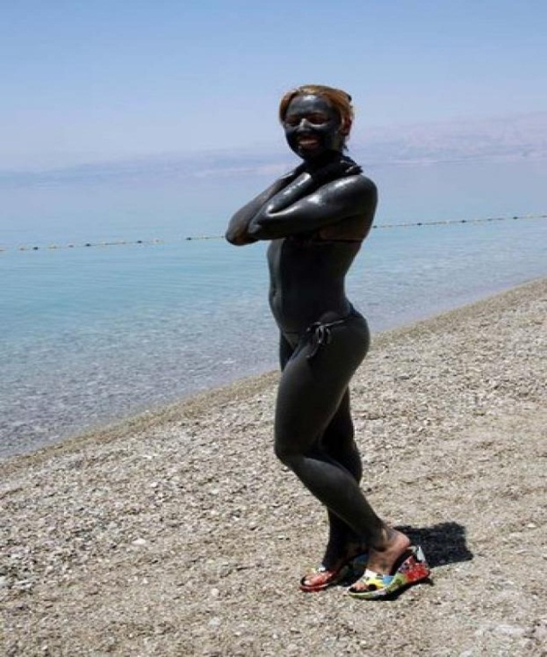
Todavía se escapan gases inflamables de las hendiduras de las rocas de la zona. El asfalto que ha subido a la superficie de la parte sur del mar Muerto le dio el nombre de lago Asfaltites en los tiempos clásicos.
Las masas de asfalto que flotan en la superficie con frecuencia tienen un tamaño suficiente como para sostener a varias personas.

Slide 23
2Ped.2.6.
y si condenó por destrucción a las ciudades de Sodoma y de Gomorra, reduciéndolas a ceniza y poniéndolas de ejemplo a los que habían de vivir impíamente,
«Y si condenó por DESTRUCCIÓN».
Literalmente “mediante catástrofe”. Podría implicar un acto adicional de castigo después de que las ciudades fueron reducidas a cenizas.
«Reduciéndolas a ceniza».
Y todavía más: «Poniéndolas como Ejemplo a los que habían de vivir impíamente»
Gr. hupódeigma, “modelo”, es decir, una advertencia.
Para los que quisieran vivir «Impíamente».
El terrible destino de las ciudades de la llanura debía desanimar a otros para que no cometieran la misma impiedad que causó su destrucción.
Nota: Parece que la humanidad no ha aprendido la lección, por que está siguiendo el mismo ejemplo de impiedad que causó la destrucción de Sodoma y Gomorra.

Slide 24
Apoc.14.11.
«y el humo de su tormento sube por los siglos de los siglos. Y no tienen reposo de día ni de noche los que adoran a la bestia y a su imagen, ni nadie que reciba la marca de su nombre».
Por los siglos de los siglos.
El asunto al cual se refiere es el tormento de los adoradores de la bestia en un lago de fuego y azufre. La vida humana en un medio tal sería sumamente breve, pero si se usa la expresión “por el siglo”, es posible concluir que el castigo sólo será momentáneo. La expresión compuesta demuestra que el tormento será por cierto período, pero, por supuesto, no interminable. Esto es evidente por otros pasajes de las Escrituras que demuestran que la suerte final de los impíos será el aniquilamiento total. (Ver Mat.10:28; Ap.20:14).
La figura del humo que sube para siempre sin duda proviene de Isa.34:10, donde se describe la desolación de Edom. El antiguo profeta no vio en visión fuegos interminables porque después de la conflagración, de la cual dice “perpetuamente subirá su humo”, la tierra se convierte en un desierto de desolación habitado por animales salvajes Isa.34:11. Lo que la figura denota es completa destrucción. Ver Mal.4:1.

Slide 25
«Y no tienen reposo de día ni de noche los que adoran a la bestia y a su imagen, ni nadie que reciba la marca de su nombre».
Reposo quiere decir: “cesación”, “descanso”, “refrigerio”. El significado es que el castigo será continuo hasta que sobrevenga la muerte. Los minutos y las horas no cuentan; el tormento es continuo, hasta que sobrevenga la destrucción total.
El tercer ángel proclama una amenaza sumamente terrible. Los habitantes de la tierra no tendrán excusa si “adoran a la bestia y a su imagen, o reciben la marca de la bestia”, ya que este mensaje ha sido «predicado a los moradores de la tierra, a toda nación, tribu, lengua y pueblo, que Reverencien solamente a Dios, creador del cielo y de la tierra» Ap. 14:6,7. Por tanto, deben dedicar todos sus esfuerzos para descubrir la identidad de la bestia, su imagen y su señal, y conocer sus artificios y procedimientos.

Slide 26
Isa.34.9,10.
«Se cambiarán sus torrentes en pez y su polvo en azufre; se volverá su país pez ardiente. 10 Ni de noche ni de día se extinguirá, perpetuamente subirá su humo. De edad en edad quedará desolado, por los siglos de los siglos nadie lo atravesará».
Las figuras del Isa.34:9 como el «Azufre», se basan en la destrucción de Sodoma y Gomorra que fue destruida con fuego y azufre del cielo como lo describe (Gen.19:24). Es probable que estas ciudades hubieran estado en el extremo sur del mar Muerto (Gen.14:3). En este lugar hay aún petróleo y betún. Cuando Cristo regrese, toda la tierra será convertida en una gran conflagración.
Ver 2VC. (2Pe. 3:10,12; 3VC Ap.20:10,14).

Slide 27
«perpetuamente subirá su humo».
Compárese con expresiones similares en Ap.14:11 y Ap.19:3.
La destrucción de Sodoma y Gomorra se da como ejemplo del “castigo del fuego eterno” que destruirá a los impíos (Jud.1:7).
Esas ciudades, cuya destrucción fue para “ejemplo a los que habían de vivir impíamente”, fueron reducidas “a ceniza” (2Pe.2:6). Y estas no están expandiendo humo hoy.
De igual manera, todos los impíos han de ser completamente destruidos y disipados “como humo” (Sal.37:20).
La orgullosa Babilonia, cuyo humo “sube por los siglos de los siglos” (Ap.19:3), “será quemada con fuego” (Ap.18:8).
El fuego del día final no dejará del impío “ni raíz ni rama”
Ver (Mal.4:1,3; Sal.37:9-10; Abd.1:10),
Y los réprobos serán como si nunca hubieran sido (Eze.28:18-19; Abd.1:16).

